Slide 1


经济运行分析大数据应用场景
—宏观经济,产业结构,行业分析,企业监管

Slide 2
九次方大数据
创建于2010年的九次方大数据（JUSFOUN BIGDATA)是中国最领先的大数据资产运营商，是中国第一家提出数据资产运营的公司，同时也是贵阳大数据交易所的创始者。公司坚持以“贡献中国数据智慧，释放全球数据价值”为使命，通过“三轴一平台一中心”战略，构建完整的大数据生态链。九次方是国内唯一一家已经设计研发完成了4000多个政府大数据应用场景的公司。
高度：九次方大数据是工信部《大数据产业“十三五“发展规划》起草单位之一，同时参与了全国信标委的《信息技术大数据术语》、《信息技术数据交易服务平台交易数据描述》、《信息技术数据交易服务平台通用功能要求》、《信息技术数据溯源描述模型》、《信息技术科学数据引用》五项国家标准的制定工作。
股东：九次方大数据先后得到建银财富、博信资本、东方证券、当代集团、鼎峰资本、中茵集团、中非信银（国家开发银行与中信国安合资基金）、浙江省科技风险投资公司、复朴投资、信中利资本、兴盛资本、IDG资本、德同资本、初灵基金、当代东方、键桥通讯、享悦资本、巨越资产、睿思基金等18家基金的投资。
布局：已与贵阳、广东、甘肃、青海、苏州、云南、金华、济宁、哈尔滨、福建、新疆、秦皇岛等40多个省市的国有控股平台合资成立大数据公司。拥有800多位大数据产品创新设计、大数据挖掘与分析、大数据清洗、企业数据采集、数据建模与算法、大数据可视化、大数据安全、大数据运营等方面的全产业链高端人才。已经获得专利及软著等专业资质已达近100项，公司大数据安全体系已经达到公安部等级保护测试的中高级应用标准。
成绩：九次方大数据目前整合的大数据覆盖了30大数据品类，比如企业大数据、政府大数据、医疗大数据、金融大数据、能源大数据、教育大数据、交通大数据、通信大数据等。截至2016年2月，已经服务了300多个省市区政府、金融机构、产业集团客户。

Slide 3
九次方大数据
理念
贡献中国数据智慧 释放全球数据价值
战略
数据星河
愿景
数据之王
3
3

Slide 4
综合实力
影响行业
参与起草制定国家大数据交易标准及政府数据技术、安全、应用标准
引领创新
公司已经申请了100多项大数据专利、著作权等，涵盖了产业链核心技术
应用场景
经过5年的研发，目前形成了4000多个政府大数据、金融大数据的应用场景
技术沉淀
针对政府大数据应用，已经将所有技术平台都开发完毕，具备3年领先优势
整合能力
公司大数据整合平台已经整合了300多家国内外大数据工具厂商，构建生态圈
团队优势
公司构建了800多人的大数据技术研发及服务团队，在大数据领域遥遥领先
实施能力
以北京、南京、成都、广州为研发基地，在40多个城市部署了技术实施团队
4

Slide 5
九次方大数据概述
创建于2010年的九次方大数据（JUSFOUN BIGDATA)是中国最领先的大数据资产运营商，是中国第一家提出数据资产运营的公司，同时也是贵阳大数据交易所的创始者。公司坚持以“贡献中国数据智慧，释放全球数据价值”为使命，通过“三轴一平台一中心”战略，构建完整的大数据生态链。九次方是国内唯一一家已经设计研发完成了4000多个政府大数据应用场景的公司。
高度：九次方大数据是工信部《大数据产业“十三五“发展规划》起草单位之一，同时参与了全国信标委的《信息技术大数据术语》、《信息技术数据交易服务平台交易数据描述》、《信息技术数据交易服务平台通用功能要求》、《信息技术数据溯源描述模型》、《信息技术科学数据引用》五项国家标准的制定工作。
股东：九次方大数据先后得到建银财富、博信资本、东方证券、当代集团、鼎峰资本、中茵集团、中非信银（国家开发银行与中信国安合资基金）、浙江省科技风险投资公司、复朴投资、信中利资本、兴盛资本、IDG资本、德同资本、初灵基金、当代东方、键桥通讯、享悦资本、巨越资产、睿思基金等18家基金的投资。
布局：已与贵阳、广东、甘肃、青海、苏州、云南、金华、济宁、哈尔滨、福建、新疆、秦皇岛等40多个省市的国有控股平台合资成立大数据公司。拥有1000多位大数据产品创新设计、大数据挖掘与分析、大数据清洗、企业数据采集、数据建模与算法、大数据可视化、大数据安全、大数据运营等方面的全产业链高端人才。已经获得专利及软著等专业资质已达近100项，公司大数据安全体系已经达到公安部等级保护测试的中高级应用标准。
成绩：九次方大数据目前整合的大数据覆盖了30大数据品类，比如企业大数据、政府大数据、医疗大数据、金融大数据、能源大数据、教育大数据、交通大数据、通信大数据等。截至2016年2月，已经服务了300多个省市区政府、金融机构、产业集团客户。

Slide 6
综合实力
影响行业
参与起草制定国家大数据交易标准及政府数据技术、安全、应用标准
引领创新
公司已经申请了100多项大数据专利、著作权等，涵盖了产业链核心技术
应用场景
经过5年的研发，目前形成了4000多个政府大数据、行业大数据的应用场景
技术沉淀
针对政府大数据应用，已经将所有技术平台都开发完毕，具备3年领先优势
整合能力
公司大数据整合平台已经整合了300多家国内外大数据工具厂商，构建生态圈
团队优势
公司构建了,1000多人的大数据技术研发及服务团队，大数据领域遥遥领先
实施能力
以北京、南京、成都、广州为研发基地，在40多个城市部署了技术实施团队

Slide 7
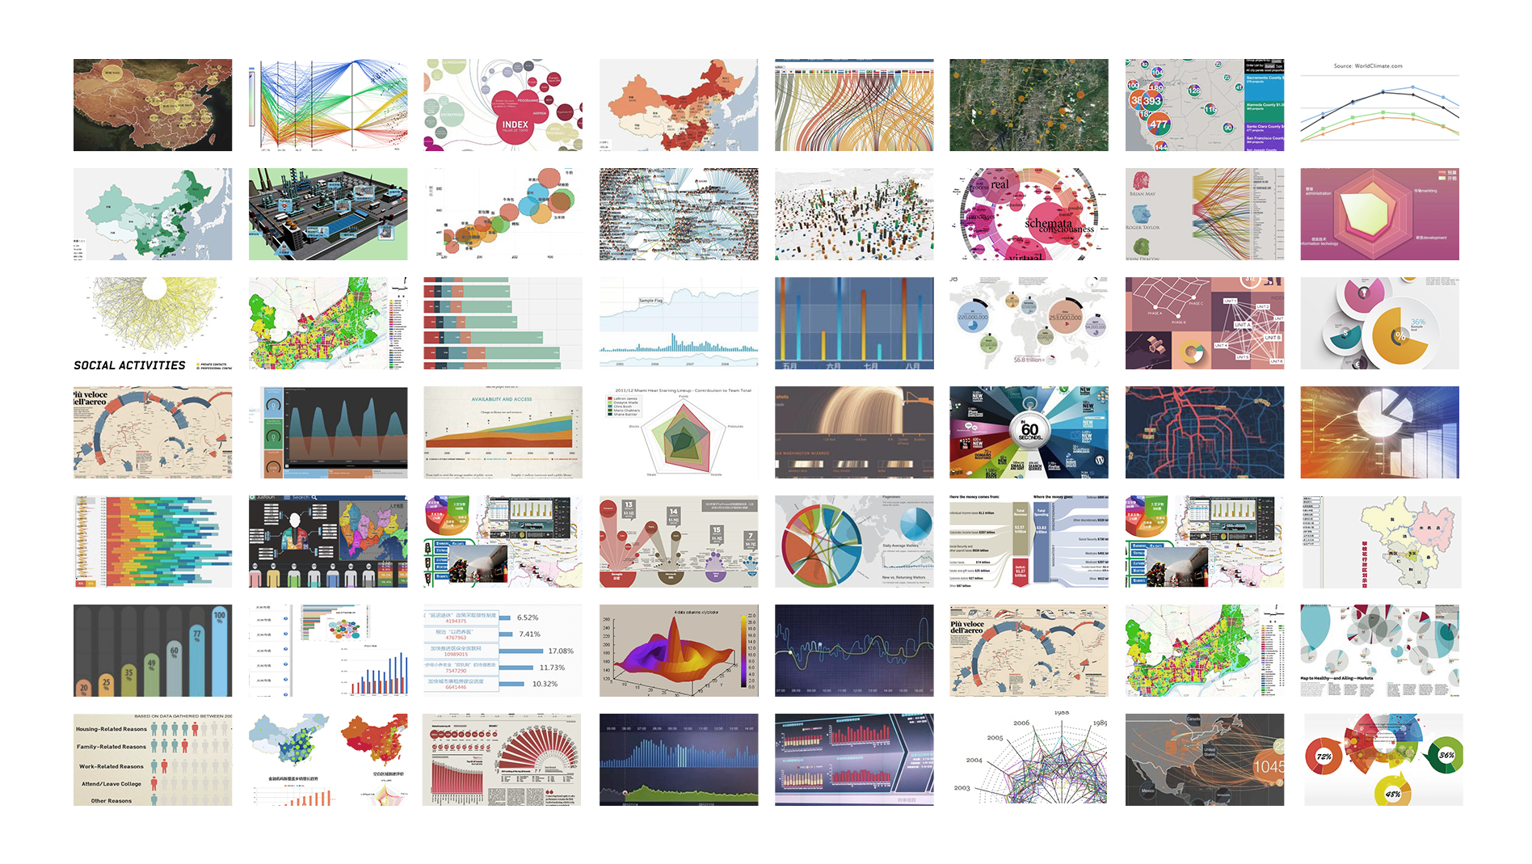
大数据应用场景实例

Slide 8
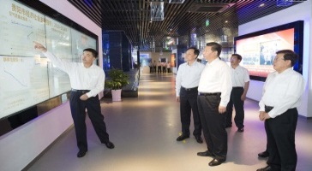
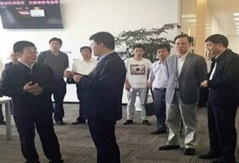
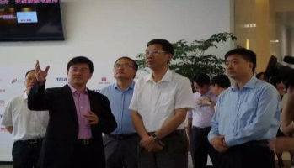
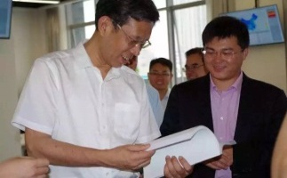
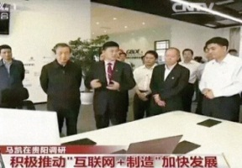
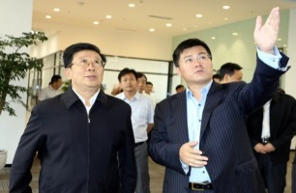
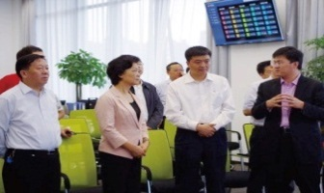
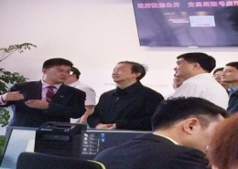
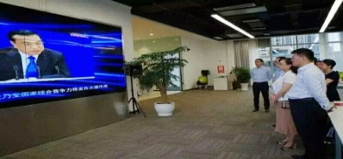
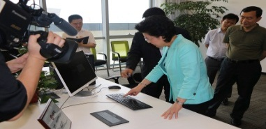
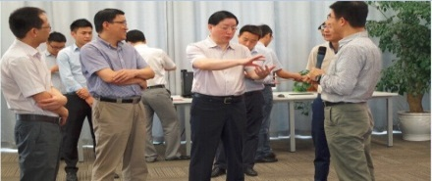
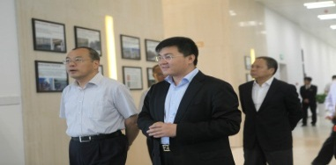
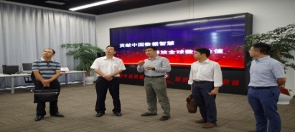
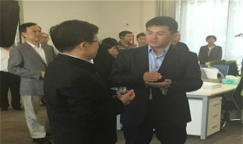
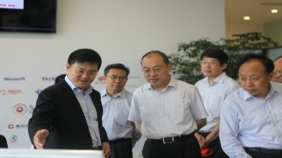
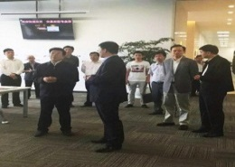
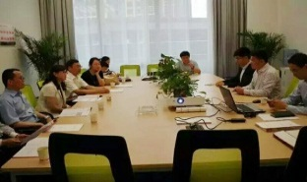
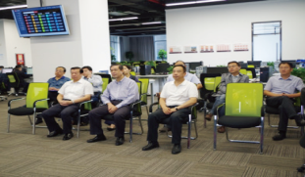
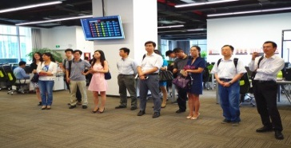
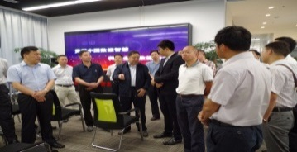
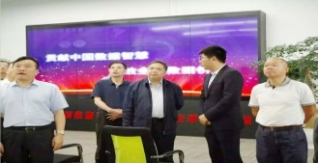
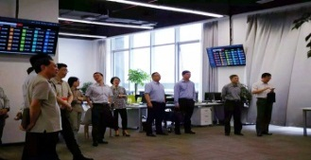
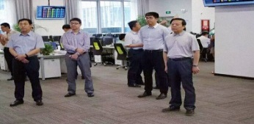
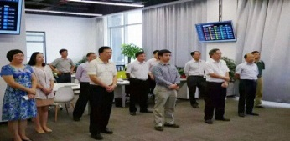
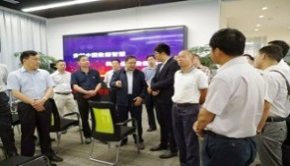
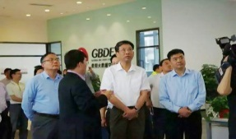
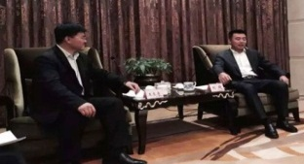
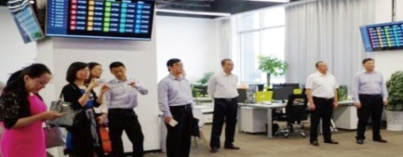
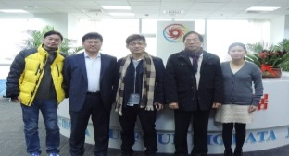
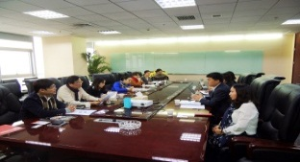
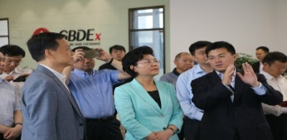
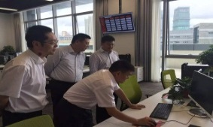
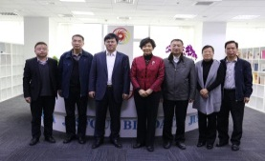
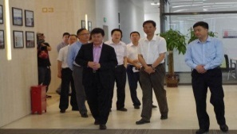
国家领导人及地方政府领导对公司的关注
2015年，九次方大数据联合贵阳市政府成立全球首家大数据交易所——贵阳大数据交易所，交易所于2015年5月8日得到了李克强总理的亲自批示，马凯副总理、公安部郭声琨部长、财政部刘昆副部长、国家信息中心杜平常务副主任、国家信息化专家咨询委员会周宏仁常务副主任、国家网络安全审查小组组长沈昌祥院士等700多个领导到公司指导工作。

Slide 9





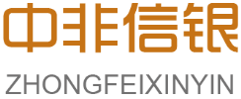












九次方大数据主要股东
鼎峰资本
Prime Mont

Slide 10
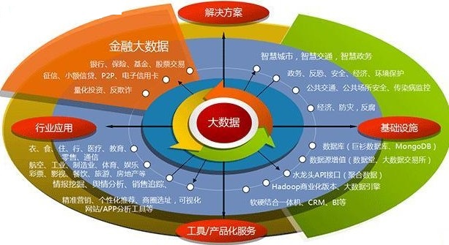
大数据应用场景概述
大数据应用驱动来自于三个点：1、场景 2、技术 3、服务。
第一点就是场景，场景是推动大数据落地的有效手段，没有场景就没有大数据的应用和落地。大数据场景应用本质上就是数据的业务应用场景，是数据和数据分析在企业经营活动中的具体表现。从横向上分析，大数据在不同行业有不同的应用场景，简单讲就是提升业务，降低成本，开源和节流并重。
大数据技术可以了解经济发展情况，各产业发展情况，消费支出和产品销售情况，依据分析结果，科学地制定宏观政策，平衡各产业发展，避免产能过剩，有效利用自然资源和社会资源，提高社会生产效率。大数据技术也能帮助政府进行支出管理，透明合理的财政支出将有利于提高公信力和监督财政支出。大数据及大数据技术带给政府的不仅仅是效率提升、科学决策、精细管理，更重要的是数据治国、科学管理的意识改变，未来大数据将会从各个方面来帮助政府实施高效和精细化管理，具有极大的想象空间。

Slide 11
经济运行分析大数据应用与传统信息化的区别
大数据应用：
1、政府数据与互联网数据有效融合，通过互联网实时数据监测经济运行态势。
2、通过大数据分析，对产能、库存、杠杆、成本、短板进行定性和定量分析，辅助政府决策。
3、融合行业情报、市场环境、企业上报等多维度信息，对重点企业进行动态监管、引导市场预期并及时发现整体性行业风险。
4、帮助中小企业了解他们的客户，预测消费者需求，帮助企业高效运营，提供业务和财务管理服务。
传统信息化
1、传统经济运行监测手段，统计周期长、时效性差，分析结果严重滞后于经济现状。
2、政府决策“三去一降一补”，缺乏定性与定量的数据支撑。
3、重点工业企业监管，采用企业自主上报方式，存在维度单一，数据质量低等诸多问题，无法全面反映企业进行的状况和面临的市场风险。
4、企业掌握数据较为分散单一，无法对数据进行深入挖掘分析，对消费者难以做精准分析预测，影响运营效率。
3

Slide 12
大数据应用场景目录
职能分类 | 应用场景 | 职能分类 | 应用场景 | 职能分类 | 应用场景
宏观经济 | 1.经济活跃指数 | 产业结构 | 10.两化融合大数据服务平台 | 企业监管 | 19.重点企业运行监测
宏观经济 | 2.新经济指数 | 产业结构 | 11.产学研创新支撑平台 | 企业监管 | 20.互联网精准投放营销平台
宏观经济 | 3.经济风险预警红绿灯 | 产业结构 | 12.城市创业创新指数 | 企业监管 | 21.企业电子商务大数据分析平台
宏观经济 | 4.绿色经济指数 | 产业结构 | 13.新兴产业孵化分析决策平台 | 企业监管 | 22.企业信息服务平台
宏观经济 | 5.消费品价格监测红线 | 行业分析 | 14.工业运行大数据
宏观经济 | 6.三去一补监控大数据 | 行业分析 | 15.行业产能预警指数
产业结构 | 7.招商引资专业化合作平台 | 行业分析 | 16.科研成果孵化大数据
产业结构 | 8.产业基地发展规划大数据 | 企业监管 | 17.中小企业创新指数
产业结构 | 9.产业结构升级 | 企业监管 | 18.中小企业扶持大数据
4

Slide 13
场景—宏观经济—1.经济活跃指数
目前存在问题 | 创业活动是区域经济增长的重要源泉，我国区域经济发展进入新的活跃时期，呈现出一些引人注目的新动向。全面了解和把握区域经济发展新的动态、走势和格局，对于推进实施我国区域经济发展总体战略、实现区域经济协调发展十分重要。所以，相关部门，应该制定合理的、科学的、规范的政策及管理策略。
实现主要功能 | 相关部门可了解不同区域之间经济活跃程度的差异，方便针对不同的区域制定差异化的政策方针； 针对不同的行业细分，分析不同行业的经济活跃程度； 通过经济舆情分析了解群众对区域发展差异的态度，及时调整政策导向。
聚合数据源 | 宏观经济数据（GDP、CPI、固定资产投资增长率等） 产业及行业经济运行数据 社会企业数据（企业数量增长率、企业规模、企业营收增长率 ） 网络舆情
应用场景示例 | 通过汇集宏观经济数据（（GDP、CPI、固定资产投资增长率）区域经济发展指数分析、产业及行业经济运行数据，结合社会企业数据（企业数量增长率、企业规模、企业营收增长率 ）、网络舆情，经过大数据的自然语言分析技术，进一步分析不同区域之间经济活跃程度的差异，绘制区域经济活跃度指数，帮助相关部门及时对不同的区域制定差异化的政策方针，同时，建立不同行业细分指数模型，辅助相关部门把控区域范围内经济发展活跃程度以及为刺激经济发展而开展的各项活动的活跃程度，以促进区域经济健康发展，其次，经过经济舆情分析了解群众对区域发展差异的态度，及时调整政策导向。
5

Slide 14
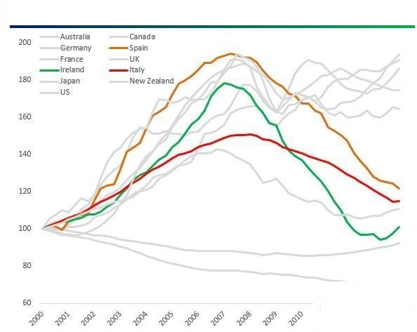
场景—宏观经济—1.经济活跃指数 可视化
大数据应用场景
可视化演示：
选择具体的地区维度、时间维度，显示该维度下的区域经济活跃度差异状况；
通过编制区域企业活跃度指数和政府活跃度指数，寻找企业活跃和政府活跃程度对区域经济的相关带动作用。
6

Slide 15
场景—宏观经济--2.新经济指数
目前存在问题 | 目前对于传统经济有较充分的研究和统计，但是对于新经济的成长状况记录不足，这就迫切需要有新的指标，来度量、追踪城市新经济的发展状况
实现主要功能 | 新经济产业发展趋势分析 区域生态经济带一览 城市经济规模分析
聚合数据源 | 经信委数据 统计局数据 劳动力数据 新经济部门数据 互联网数据
应用场景示例 | 通过分析新经济行业中劳动力投入、资本投入、科技与创新投入各自占全部投入的比重，那么就可以大致估算新经济GDP占全部GDP的比重，从而可以得出新技术、新产业的发展优势与趋势，再结合经信委数据和互联网数据，建设数据共享平台，可以为新兴产业发展做强有力的数据支持。
7

Slide 16
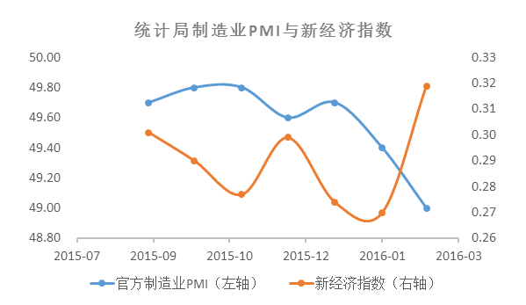
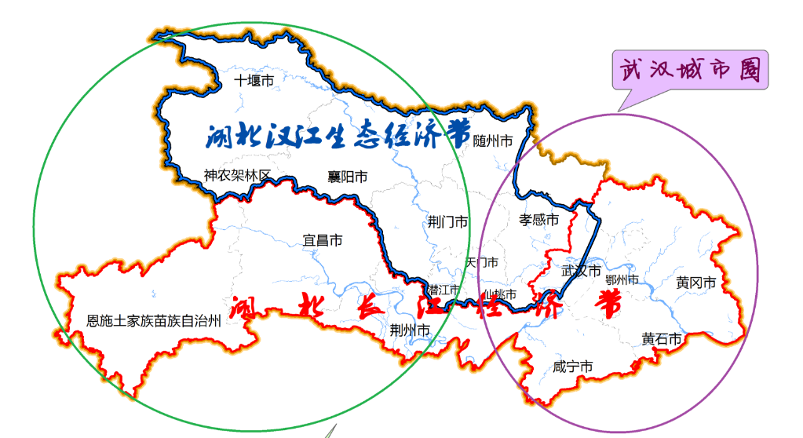
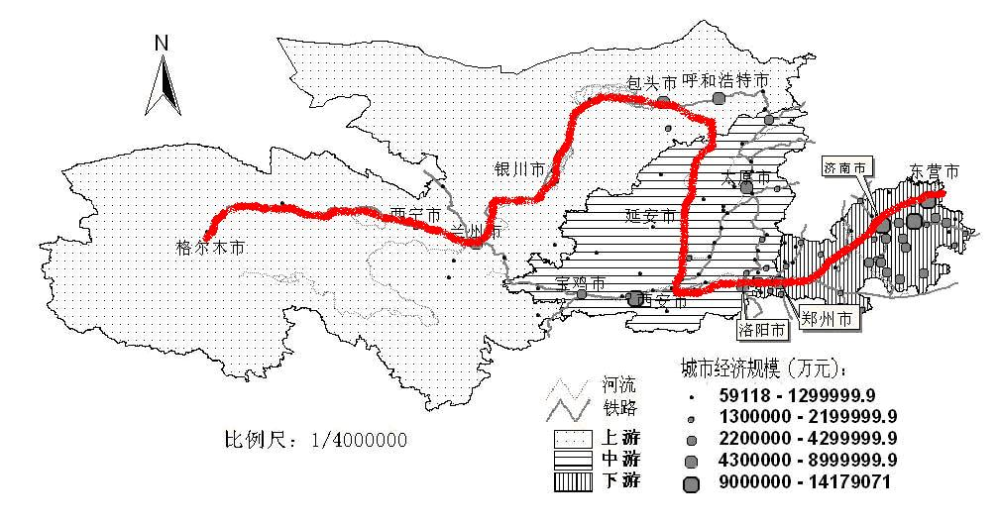
场景—宏观经济—2.新经济指数 可视化
大数据应用场景
可视化演示：
传统制造业PMI与新经济指数对比
区域生态经济带一览
城市经济规模分析
8

Slide 17
场景—宏观经济—3.经济风险预警红绿灯
目前存在问题 | 各地在发展区域经济与产业经济过程中，由于数据的不全或不共享，可能出现经济分析不全面，经济风险预警预案缺乏强有力的数据支持，在分析细分行业的经济状况，全面掌握可能造成经济风险的因素时也存在困难点。
实现主要功能 | 领导可提前通过分析预测可能发生的经济风险，提早制定预案措施 掌握造成经济风险的具体原因 为其他政府部门及金融机构提供数据支撑
聚合数据源 | 经信委数据 宏观经济数据（GDP、CPI、PMI等） 产业及行业经济运行数据 社会企业数据 网络舆情
应用场景示例 | 通过分析经信委数据、宏观经济数据、产业及行业经济运行数据、社会企业数据，对区域的总体经济进行综合分析，以及经济风险预警分析，包括细分行业经济预警分析。根据经济舆情预警，可以选择具体的地区维度、时间维度，显示该维度下的经济预警指数，并且还能够展示各细分行业的经济状况，提早进行风险预警。
9

Slide 18
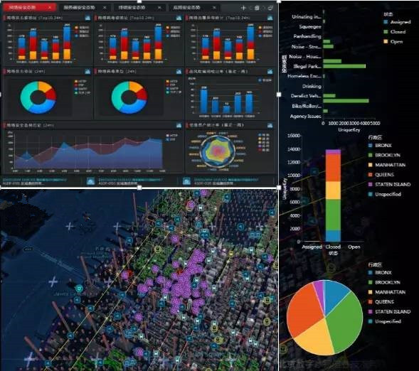
场景—宏观经济—3.经济风险预警红绿灯 可视化
大数据应用场景
可视化演示：
选择具体的地区维度、时间维度，显示该维度下的经济预警指数。
展示各细分行业的经济状况，提早进行风险预警。
10

Slide 19
场景—宏观经济—4.绿色经济指数
目前存在问题 | 在发展绿色经济过程中，需要从社会与经济发展、资源环境可持续、绿色转型驱动等维度分析经济指标的开放趋势，从人均GDP维度分析绿色经济与GDP关系，从而某个产业的绿色经济指数发展趋势，但是目前存在数据不全或没有共享的问题。
实现主要功能 | 可多维度检索全国各企业、地区、绿色经济开放趋势指数 可视化显示绿色经济与GDP的关系 可视化显示产业的绿色经济指数发展趋势 提炼各维度绿色经济方面的共性问题，为研究、宏观调控提供大数据支持
聚合数据源 | 企业项目数据（环保部、其他政府部门、网络舆情） 环评数据库（环保部、环评公司的环评信息、被评企业信息、项目信息等） 环评人员库（环保部、环评公司的业务人员信息库或人力资源库） 统计局经济数据 企业数据（工商、社会） 网络舆情
应用场景示例 | 通过企业项目数据、以及企业、产业、地区经济的经济指标及环保数据，建立绿色经济开放趋势数学模型，计算绿色经济开放趋势指数。建立人均GDP与绿色经济关系数据模型，计算两者关系，从而可以分析具体产业的绿色经济指数发展趋势。
11

Slide 20
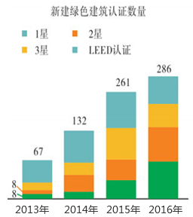
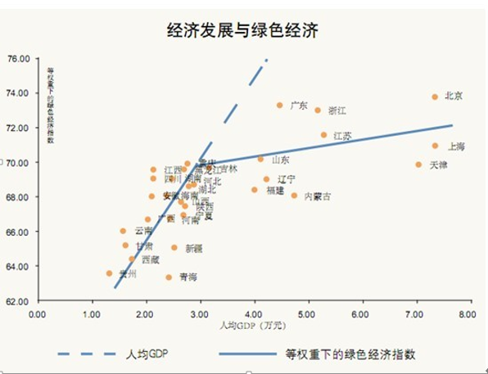
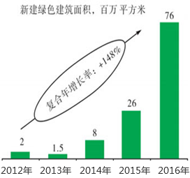
场景—宏观经济—4.绿色经济指数 可视化
大数据应用场景
可视化演示：
选择具体的产业，显示该产业的绿色经济指数现状。
可查看历年关系变化趋势。
12

Slide 21
场景—宏观经济—5.消费品价格监控红线
目前存在问题 | 商品定价不合理，导致商品市场价格秩序混乱，哄抬物价、低价倾销等现象屡禁不止，政府部门监管此类问题遇到消息滞后，执法力度低等问题，严重影响经济秩序。
实现主要功能 | 实时掌握各类消费品价格，展现商品价格分布状况 绘制价格历史曲线图，预测价格走势 匹配经济运行状况，指导商品定价
聚合数据源 | 经信委数据 发改委价格监测中心商品价格数据 工商局数据 GIS数据 网络舆情数据 企业数据
应用场景示例 | 通过整合经信委局、发改委、物价局等数据，实时监控商品价格，绘制商品价格走势图，预测价格趋势，预警商品价格过高和过低现象，维持价格稳定；关联经济发展状况，建立经济—商品价格匹配指数，绘制商品价格区间，指导商品定价。

Slide 22
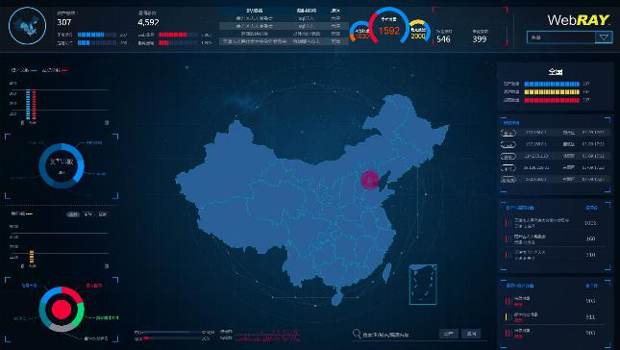
场景—宏观经济—5.消费品价格监控红线 可视化
jusfoun
大数据应用景
可视化演示：
实时掌握各类商品价格，展现商品价格分布
绘制价格历史曲线图，预测价格走势
建立经济-商品价格匹配指数，指导商品定价
16

Slide 23
场景—宏观经济—6.三去一补监控大数据
目前存在问题 | 区域供给质量需求得不到满足，无效供给问题得不到解决，引起库存、产能等一系列关联问题，由供给侧问题直接对经济运行造成影响
实现主要功能 | 1.预警供给不平衡问题，提高供给质量 2.深度推动供给侧改革，对“三去一补”实施效果进行追踪 3.优化供给平衡，加快政府职能转变，稳定经济
聚合数据源 | 经信委数据 统计局数据 国有企业运行数据 网络舆情数据 金融行业数据
应用场景示例 | 通过采集经信委、统计局、国有企业数据等，结合网络舆情数据，建立三去一补效果评估模型，对“三去一补”效果进行评价，预警供给问题区域；对库存、产能、成本等一系列关联因素关联性分析，优化经济结构，推动供给侧改革，保持经济稳定增长。
17

Slide 24
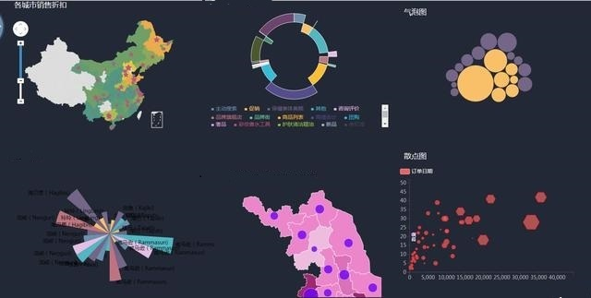
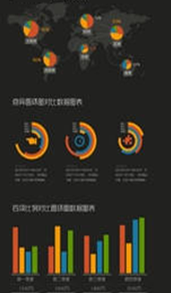
场景—宏观经济—6.三去一补监控大数据 可视化
三去一补运行云图
大数据应用场景可视化演示：
1.预警供给不平衡问题，提高供给质量
2.深度推动供给侧改革，对“三去一补”实施效果进行追踪
3.优化供给平衡，加快政府职能转变，稳定经济
18

Slide 25
场景—产业结构—7.招商引资专业化合作平台
目前存在问题 | 传统的招商引资模式，监管及操作中，难免会出现种种现象，如，企业营业执照、公司口碑、产品展示、经营地址、运营资质等情况，如今，大数据的到来，可通过此平台，对大中小型企业和普通商家的资质，进行甄选，保证数据真实性和合作的透明度，对中小型企业可快速解决渠道不足的情况，更为方便的通过平台查找行业商机及投资者信息。
实现主要功能 | 可查询来自官方和社会企业情况汇总，降低投资风险； 针对行业国内外发展趋势分析，确定投资方向； 了解产品供需情况，帮助中小企业确定投资方向。
聚合数据源 | 税务大数据、经信委相关数据 工商部门企业数据 社会企业数据 网络舆情 第三方产品整合
应用场景示例 | 通过汇集税务大数据、工商部门企业数据、经信委相关数据，结合社会企业数据、第三方产品整合相关数据、网络舆情等，经过大数据自然语言分析技术的特点，对企业类型和商家的资质分析（营业执照、公司口碑、产品展示、经营地址、运营资质）进行甄选，建立企业信用模型、风险模型，评估企业投资风险，可掌握产业发展趋势。同时，建立企业资质可视化模型，帮助投资人可实时掌握企业状况，并助力招商引资。
19

Slide 26
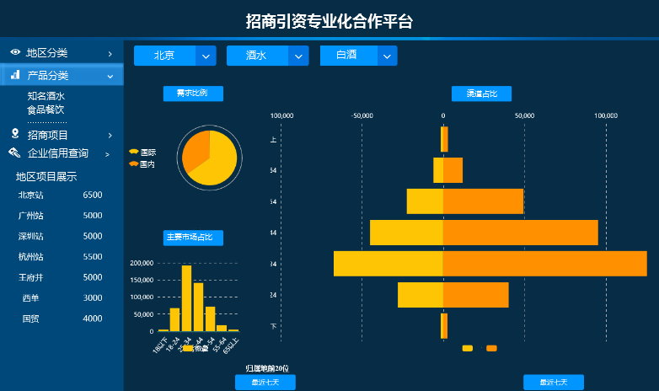
场景—产业结构—7.招商引资专业化合作平台 可视化
大数据应用场景可视化演示：
按地区、产品类别、项目类别、企业信用指标等维度，展示招商引资，企业合作相关指导数据。
20

Slide 27
场景—产业结构—8.产业基地发展规划大数据
目前存在问题 | 各地产业基地园区逐渐成为区域经济发展的引擎，带动着区域整体实力提升。但是不容忽视的是区域集聚效应差、土地利用效率偏低、企业同质化竞争严重、忽视构建产业环境、配套不平衡、产业带动作用不明显等诸多问题。
实现主要功能 | 构划基地全局发展蓝图，优化园区基地产业空间布局，基地产业环境影响评价，生态安全格局分析 促进基地产业健康发展，加强行政部门对园区基地的指导和引导 挖掘园区发展潜力，促进园区新经济增长点培养、优化产业链路径 提升区域产业综合竞争力，科学开展招商引资、切实提升园区核心竞争力
聚合数据源 | 经信委数据 财政部数据 审计署数据 国土局数据 公安数据 工商数据 舆情数据
应用场景示例 | 通过分析产业基地园区数据，对园区产业做综合评价，再结合工商企业数据和九次方数据终端的企业数据、舆情数据等各类数据，建立园区发展指数模型，对产业基地做生态敏感性评价和建设适宜性评价，评估园区发展潜力，为园区规划、招商引资、产业结构优化升级提供数据支持。通过监测日常产业基地各类发展指标，为完善产业基地发展规划做优化支持。特殊产业基地发展还可以引入更多的产学研机构和相应的研究合作。
21

Slide 28
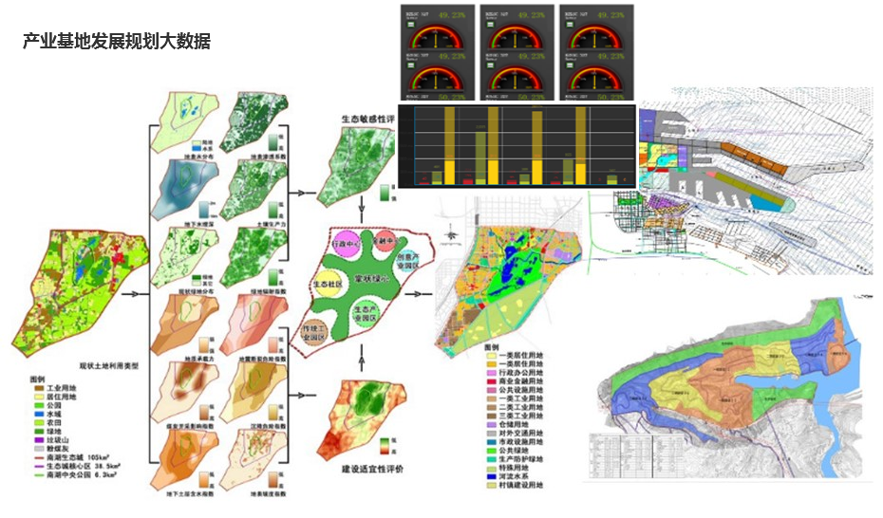
场景—产业结构—8.产业基地发展规划大数据 可视化
大数据应用场景
可视化演示：
产业基地园区安全格局分析，生态敏感性评价、建设适宜性评价
产业基地园区布局规划
22

Slide 29
场景—产业结构—9.产业结构升级
目前存在问题 | 各地在产业结构调整与升级过程中，因为缺少科学的数据支持判断，从而影响领导了解各产业的发展状况、饱和度、升级空间等因素，以及全方位的产业结构状态，从而影响产业战略调整及优化升级，制定合理的产业结构优化战略的决策支持。
实现主要功能 | 了解产业结构平衡度/失衡度 优势产业发展规划 产业布局优化 产业结构调整方向
聚合数据源 | 经信委数据 各产业数据 企业分布数据 人口数据 政策相关数据 网络舆情
应用场景示例 | 通过分析各产业数据、企业分布数据、人口数据，对当地产业结构平衡度做分析，在产业布局分析时，可以选择具体的地区维度、时间维度，分析该维度下的产业结构状况，然后再结合经信委数据、政策相关数据、网络舆情数据等，通过对通过对不同区域产业结构相似度分析进行产业结构调整方向的推荐，进一步促进产业结构的优化升级。
23

Slide 30

场景—产业结构—9.产业结构升级 可视化
大数据应用场景
可视化演示：
选择具体的地区维度、时间维度，显示该维度下的产业结构状况。
通过对不同区域产业结构相似度分析进行产业结构调整方向的推荐，进一步促进产业结构的优化升级。
24

Slide 31
场景—产业结构—10.两化融合大数据服务平台
目前存在问题 | 两化融合应用深度、影响范围还有待进一步提高。两化融合存在的主要问题包括：“硬技术”与“软环境”发展不均衡；行业/企业两化融合发展不均衡；两化融合发展深度不够，缺少带动性强的项目；各级政府部门间协调不够，缺少合力等。
实现主要功能 | 实时掌控区域内工业化、信息化建设进程，对两化融合进度实时掌控 按地区查询企业 技术 产品融合情况，制定阶段性融合目标 预警两化融合过程中存在问题，推进两化进程
聚合数据源 | 税务局数据 行业信息化数据 企业数据 舆情数据
应用场景示例 | 整合行业数据、企业数据、第三方数据、舆情数据等数据，从技术、产品、业务、产业可视化分析企业、行业两化融合状况，工业信息化技术和产品融合进展精准把控，建立两化融合模型，运用关联分析等手段，预警两化融合过程中存在问题，提供优化方案，推进工业信息化进程。
25

Slide 32

场景—产业结构—10.两化融合大数据服务平台 可视化
大数据应用场景
可视化演示：
实时掌控区域内工业化、信息化建设进程，对两化融合进度实时掌控
按地区查询企业 技术 产品融合情况，制定阶段性融合目标
预警两化融合过程中存在问题，推进两化进程
26

Slide 33
场景—产业结构—11.产学研创新支撑平台
目前存在问题 | 技术创新活动越来越超出了单个企业和科研院所的承受能力的发展趋势，摧生了产学研合作。主要支撑双创，实际上就是搭建一个较完善的科技创新发展体系，涉及方方面面，又要分出创新、创业两条线，中间有融合也有不同。通过政策引导企业走出去、绿起来，用创新创业的办法解决发展和环境问题，同时营造激励创新的公平竞争环境，解决行业垄断、知识产权等问题。
实现主要功能 | 产学研创新支撑的政策规范和产学研资源展示，实现行业信息与平台用户信息集成、增值业务集成； 产学研供需对接，创新主体与创新资源的整合，实现不同资源之间的协同效应； 降低技术外创新风险，维护创新主体的创新动力和合作动力。
聚合数据源 | 经信委相关数据 教委相关数据 工商局 中小企业局 招商局、知识产权局
应用场景示例 | 通过汇集经信委相关数据、招商局、知识产权局相关数据，结合机构、企业、高校、科研院所、中介机构、中小企业局相关数据，经过大数据的自然语言分析技术，绘制产学研创新支撑的政策规范和产学研资源走势图，实现信息集成、转化，实现资源利用最大化，同时，建立产学研创新模型，构建完善的技术转移体系，降低技术外创新风险，推动产学研创新进程。

Slide 34

场景—产业结构—11.产学研创新支撑平台 可视化
大数据应用场景
可视化演示：
全省产业集群分布图
28

Slide 35
场景—产业结构—12.城市创业创新指数
目前存在问题 | 创业者需要合适自己的地点落地创业，投资人需要多渠道支持分析其合理的投资区域，政府在创新创业规划上需要大数据作决策支持。高薪行业人才需求加剧，但是各地人才供需不平衡，各地高新产业发展也不平衡。
实现主要功能 | 构建国家大城市群的区域图、交通图 显示城市群中的中心城市收入排名 显示具体城市的发展水平刻画
聚合数据源 | 舆情指数：各种新闻媒体对地区创新创业相关的报道曝光量 人才指数：高新行业人才招聘需求与当地高学历人才比例计算 市场健康度：年度高新企业数目和月度专利申请量 活跃度：高新行业新增工商注册与新提交创业项目数量 资本指数：创业公司融资情况与地区投资基金概括
应用场景示例 | 通过整合企业数据、人才信息、需求信息、舆情信息等数据，结合创业项目，建立项目风险评估模型，为投资人投资提供参考，同时汇总多维指标，建立城市创新创业指数，评估城市创新能力，辅助政府政策调整。
29

Slide 36

场景—产业结构—12.城市创业创新指数 可视化
大数据应用场景
可视化演示：
构建国家大城市群的区域图、交通图；
显示城市群中的中心城市收入排名；
显示具体城市的发展水平刻画；
30

Slide 37
场景—产业结构—13.新兴产业孵化分析决策平台
目前存在问题 | 目前市场上，新兴产业孵化器的界定条件、税收减免办法、指标评价体系缺乏标准化的机制，因此市面上的新兴产业孵化器良莠不齐，缺少一个健康发展的环境。
实现主要功能 | 实现孵化资源的最佳配置和孵化成效的最大化 降低孵化器运行和服务成本 降低创业失败率、减少孵化资源浪费 促进传统产业的技术升级，改变原有的经济增长方式，调整并优化区域经济结构
聚合数据源 | 经信委数据 企业融资贷款数据 企业生产经营数据 企业财务分析数据 园区规划数据
应用场景示例 | 通过经信委数据、企业融资贷款数据、企业生产经营数据、企业财务分析数据和园区规划数据，制定标准化的孵化器界定条件、税收减免办法、指标评价体系，拓展孵化功能，提升服务水平，满足部分创业企业的研发需求，促进孵化器事业的健康发展。完善孵化器的政策体系建设，加大孵化器的财政扶持力度，提升孵化器功能和服务能力，通过市场化的商业服务实现孵化器利益回报，弥补对创业企业无偿性服务的资金亏空。
31

Slide 38





场景—产业结构—13.新兴产业孵化分析决策平台 可视化
大数据应用场景
可视化演示：
选择具体的地区维度、时间维度，利用大数据分析模型，显示该维度下孵化机构分布情况。
选择具体的分析维度，分析某地区孵化器产业分布情况。
32

Slide 39
场景—行业分析—14.工业运行大数据
目前存在问题 | 采用传统方式对工业运行状态监控困难，工业运行异常状态不能及时预警，导致区域经济问题管理复杂化，经济发展缓慢
实现主要功能 | 1.从宏观上监控产业运行数据，建立产业运行数据监控平台； 2.在制定工业企业政策时，提供工业企业运行数据，帮助政策制定者了解实际情况 3.改进过程中产生劣质数据的阶段，优化生产流程、操作方法，从而提升工业企业竞争力，提高行业生产效率；
聚合数据源 | 企业数据：工商局、税务局、硬件运行数据 行业数据：统计局、发改委、经信委 第三方数据：舆情数据、GIS数据
应用场景示例 | 整合经信委、工商局、税务局等数据，结合企业数据，同时关联舆情数据，对多维数据源进行关联分析，监控工业运行状态，加权计算，建立工业运行风险模型，预警企业运行节点、低效点，找出企业发展过程的症结，提供提效方案进行企业生产改善，提高工业企业市场竞争力及活跃度，带动经济健康发展。
13

Slide 40

场景—行业分析—14.工业运行大数据 可视化
大数据应用场景可视化演示：
展示工业行业风险指数
展示指数分布和指数详解，指数的波动及其原因
展示行业中的优秀企业列表，点击可查看企业详情
14

Slide 41
场景—行业分析—15.行业产能预警指数
目前存在问题 | 在区域发展经济的过程中，全国各地出现不同情况的产能过剩现象，为研究全国产能过剩情况，趋势分析、因素分析、指数分析，降低产能进行预测和预警，存在数据不足或数据没有共享交融的问题。
实现主要功能 | 对行业产能进行分析通过热力图展现出全国产能情况 为了分析产能过剩情况，进行产能排行榜，产能过剩统计，因素分析和地区分析进行预测和监控 对高危行业进行预警
聚合数据源 | 经信委数据 工商局 统计局 税务局 舆情信息
应用场景示例 | 通过整合经信委、工商局、统计局、税务局、舆情信息等数据，动态展示行业产能情况 ;通过趋势分析、因素分析、指数分析，对行业产能状况建立模型，预警产能过剩行业及产能异常企业。对行业产能进行分析通过热力图展现出全国产能情况。为了分析产能过剩情况，进行产能排行榜，产能过剩统计，因素分析和地区分析进行预测和监控。
35

Slide 42

场景—行业分析—15.行业产能预警指数 可视化
大数据应用场景
可视化演示：
对行业产能进行分析通过热力图展现出全国产能情况。
为了分析产能过剩情况，进行产能排行榜，产能过剩统计，因素分析和地区分析进行预测和监控。
36

Slide 43
场景—行业分析—16.科研成果孵化大数据
目前存在问题 | 由于硬件设施、政策支持、经费原因等一系列影响因素，导致科研成果孵化率低；科研成果转化产权问题也作为制约因素，科技作为第一生产力，存在多维因素影响经济发展，导致经济运行问题重重。
实现主要功能 | 企业工商信息分析，评估企业科研实力。 成果分类及产权分析，保证企业科研成果权益。 产业化适用性分析，促进科研成果转化产品，带动市场经济。
聚合数据源 | 经信委数据 招商局数据 知识产权局数据 工商局数据 企业数据 舆情数据
应用场景示例 | 整合环保局、招商局、知识产权局、工商局、经信委等数据，可视化展现科研转化成果分布及效果，预警科研侵权事件；精准分析科研成果及产权，并对科技成果可转化性建立评估模型，估转化可行性，推动成果转化。

Slide 44

场景—行业分析—16.科研成果孵化大数据 可视化
大数据应用场景可视化演示：
维度：
企业、成果、需求和专家库
效果：
展示 推介 项目对接 可行性分析
产业合作等
38

Slide 45
场景—企业监管—17.中小企业创新指数
目前存在问题 | 中小企业由于各方面原因导致创新能力参差不齐，严重制约中小企业生产效率及企业发展，如何利用大数据引导企业提高企业创新能力，带动中小企业发展成为重要课题。
实现主要功能 | 监测预警中小企业经济运行状况，预警生产经营弱环。 分析中小企业不同区域发展的最新现状和趋势，对中小企业创新能力进行评估。 辅助中小企业创新发展提供决策参考，推进信息共享。
聚合数据源 | 中小企业经营数据 中小企业信用数据 企业知识产权数据 经信委数据 工商局数据
应用场景示例 | 通过采集中小企业数据、工商局数据、经信委数据等数据，监测经济运行状态，结合中小企业创新特点以及在区域创新中的重要作用，探索区域中小企业创新指数的思路，构建中小企业创新指数指标体系，为支持和引导中小企业创新发展提供决策参考。利用该指数对我国各省市和各行业的企业创新发展情况进行了动态监测和科学评价。通过定量化的数据处理,得出我国各省市和各行业企业创新发展优劣状况的排序。

Slide 46




场景—企业监管—17.中小企业创新指数 可视化
大数据应用场景
可视化演示：
选择具体时间维度，利用大数据分析模型，显示该维度下的全国近10年中小企业创新指数。
选择具体维度，分析各省中小企业创新能力。
分析评价各行业的中小企业创新指数。
34

Slide 47
场景—企业监管—18.中小企业扶持大数据
目前存在问题 | 国家和众多部门出台了很多针对民营企业、中小微企业的扶持政策，这些政策对民营企业的发展具有很大的利好影响，不过很多民营企业强烈反映，不少政策措施还没有完全落地。鉴于不同地区存在的种种现象，相关部门，应该及时的监管和管理，要有合理的，规范化的扶持政策。
实现主要功能 | 相关部门可对整体中小企业政策体系做实际掌控，从而实现对政策体系的调整； 相关部门可对中小企业政策的实时效果深度了解，并支持地区、时间全检索； 对区域行业内中小企业运行状况进行分析，有针对性的进行政策差异设计。
聚合数据源 | 中小企业发展项目数据 中小企业扶持政策体系数据 中小企业政策效果调研数据 工商部门企业数据 社会企业数据 网络舆情
应用场景示例 | 通过汇集中小企业发展项目数据、工商部门企业数据、结合中小企业扶持政策体系数据、社会企业数据、网络舆情，经过经过大数据的自然语言分析技术的特点，对中小企业的扶持政策分析，经过采集中小企业的运营情况来判定企业的类型，绘制中小企业扶持星云图，按照不同类型对相应中小企业进行不同力度的支小再贷款、所得税优惠、发展专项资金等扶持，同时，建立中小企业扶持效果模型，做到横向产业发展情况对比分析，纵向穿透至企业经营明细数据，从而提升政策实施效果，促进中小企业健康、快速发展。

Slide 48



场景—企业监管—18.中小企业扶持大数据 可视化
大数据应用场景
可视化演示：
通过对中小企业政策体系的整体情况把控，实时监控政策扶持效果；
进行中小企业政策效果评估，进行政策体系改进、改善等。
40

Slide 49
场景—企业监管—19.重点企业运行监测
目前存在问题 | 为更好地把握各行业经济的走势，相关监管部门应该，及时了解重点企业生产经营活动情况，观察和反映经济运行趋势，为各省委、省政府制定经济政策、进行宏观经济管理和决策提供依据。同时，为帮助企业协调解决生产经营中存在的困难和问题等情况，以助力企业更好地发展。
实现主要功能 | 相关部门对重点企业搞好全方位的跟踪服务，及时将行业数据及发展现状提供给企业，帮助企业分析运行形势，及时掌握产品市场变化，对企业的发展提供针对性的指导意见和建议； 对重点领域、重点行业和重点企业的监测分析，全面了解掌握市场运营情况，迅速得到行业特征； 对重点企业生产经营中存在的问题和困难，积极寻求解决途径，以助力企业更好地发展； 科学做好市场主体培育，调节产业结构。
聚合数据源 | 企业经营数据 银行数据、经信委相关数据 舆情数据 市场调研大数据 工商局大数据
应用场景示例 | 通过汇集银行数据、经信委相关数据、工商局大数据，结合企业经营数据、市场调研大数据、舆情数据，经过经过大数据的自然语言分析技术，进一步分析重点企业运行情况，绘制重点企业运行走势图，帮助政府宏观把控企业生产运营情况，对企业生产经营中存在的问题和困难，积极寻求解决途径，以助力企业更好地发展，同时，建立重点企业经营动态模型，纵向维度至企业日常经营各明细数据，从而准确把握企业正常运营轨迹与异常情况，并可及时作出预警，提高市场化、背景化、企业运营健康化发展。

Slide 50


场景—企业监管—19.重点企业运行监测 可视化
大数据应用场景
可视化演示：
1.选择具体的地区维度、时间维度，显示该维度下的重点企业经营情况；
2.显示该地区异常经营的重点企业数据以及出现经营异常数据企业症结所在，给重点企业提出实时性预警。
42

Slide 51
场景—企业监管—20.互联网精准投放营销平台
目前存在问题 | 互联网广告因其形式灵活、展现方式多样，逐渐代替了传统纸媒、户外媒体、广播、电视节目插播等形式的广告，成为企业投放广告的主要途径，是互联网时代的新兴的广告模式。任何事情都是两面性，有利就有弊，因此在企业市场或其他方面，都会存在此种现象，所以相关部门应该更合理的，规范的监督及管理。
实现主要功能 | 可对企业违规营销结果掌控，实时监控企业营销变化，同时也支持企业营销检索； 相关部门可对企业信息化建设水平深度了解，使政策制定有据可依； 方便社会企业查询有相关业务往来的企业信息化建设水平情况。
聚合数据源 | 工商、税务、法律、财务、公安、银行数据 产业园区数据、企业数据 注册时间、破产时间、纳税数据 资本变动、广告投入、网络舆情评价数据 舆情数据网综库信息、IDC/ISP网络安全监控信息 上网人员登记信息 用于网络侦查的社会公共信息、电子围栏信息
应用场景示例 | 通过汇集工商、税务、财务 、银行相关数据，结合、广告投入、网络舆情评价数据、舆情数据网综库信息、IDC/ISP网络安全监控信息，经过经过大数据自然语言分析技术的特点，进一步分析企业互联网营销情况，绘制互联网精准投放分布图，实时对企业营销情况监测和预警及评估，其次，针对多种违规营销行为按照影响程度设定数值，同时，建立数据模型，设定出违规营销预警指数，根据企业的相应预警指数来对企业进行监管，从而增强对企业的经营管理能力，提高企业在经济发展过程中的地位。

Slide 52




场景—企业监管—20.互联网精准投放营销平台 可视化
大数据应用场景
可视化演示：
汇集企业违规营销监管数据，显示企业违规营销现状；
精准分析企业违规问题点、危险的，从而进行精准执法。
44

Slide 53
场景—企业监管—21.企业电子商务大数据分析平台
目前存在问题 | 电子商务行业目前蓬勃发展，但同时暴露出假货问题、质量问题等，同时由于行业特殊性，很难做到全面掌控，监管难度较大，问题得不到有效解决直接影响行业发展、消费者权益。严重影响经济秩序
实现主要功能 | 实时掌握企业电商分布状况及营收情况。 实时监控跨境电商交易业务，预警违规操作，监管商品价格。 建立完善的电商监管制度，减少监管盲区。
聚合数据源 | 电商交易数据 经信委数据 质检局数据 物价局数据 电商行业协会数据 物流数据 网络舆情
应用场景示例 | 整合电商交易数据、统计局数据、经信委数据等，对电商企业分布及营收情况进行可视化展现，结合网络舆情数据、质检局数据，建立企业电商风险预警模型，评估电商信用，预警电商失信企业，保障电子商务健康发展。

Slide 54


场景—企业监管—21.企业电子商务大数据分析平台 可视化
大数据应用场景
可视化演示：
实时掌握企业电商分布状况及营收情况。
实时监控跨境电商交易业务，预警违规操作，监管商品价格。
建立完善的电商监管制度，减少监管盲区。
46

Slide 55
场景—企业监管—22.企业信息服务平台
目前存在问题 | 企业在生产经营过程中由于忽视经济政策、市场波动规律及自身存在问题，造成企业生产经营问题。如何能让企业自身快速分析出问题所在并制定合理方案显得尤为重要。
实现主要功能 | 中小企业分布实时展现，监测中小企业成长情况。 预警中小企业问题，追本溯源，优化解决方案，为中小企业经营战略提供支撑。 实现信息资源共享，关联经济运行状况，提高经济活跃指数。
聚合数据源 | 中小企业运营、财务数据。 经信委数据 工商局数据 税务局 舆情数据
应用场景示例 | 整合中小企业生产经营数据，结合经信委、工商局、税务局、舆情数据，建立企业生产经营画像，多维度展现企业生产经营状况，预警生产经营不善问题，比如市场占有率、市场价格波动等，在中小企业经营战略提供数据支撑，同时关联分析，找出企业生产经营问题所在，优化解决方案，提高市场活跃度。

Slide 56





场景—企业监管—22.企业信息服务平台 可视化
大数据应用场景
可视化演示：
选择具体时间维度，利用大数据分析模型，显示该维度下的各省份中小企业智能服务能力，跟踪监测各省份中小企业成长情况。
过平台整合的优质服务资源, 给予适时跟踪,根据客户反馈信息进一步提升服中小企业务质量。
48

Slide 57





联系我们
总部地址：北京市海淀区王庄路1号清华同方科技广场D座西楼16层
16F, West Building D, Tsinghua Tongfang Technology Square, Wangzhuang Road,
No. 1, Haidian District, Beijing City
400-819-0919
999@jusfoun.com
www.jusfoun.com

Slide 58

贡献中国数据智慧 释放全球数据价值
智能+预警+预测+决策
61

